Slide 1
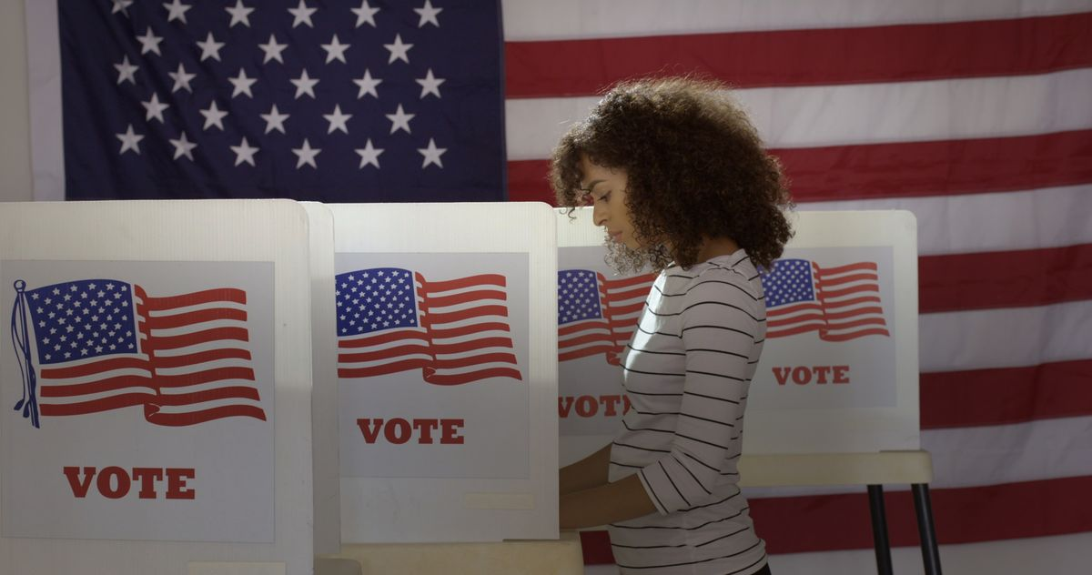
Modul 7: Parti- og vælgeradfærd
Forløb: Valg i USA 24 – et demokrati frit fald?

Slide 2
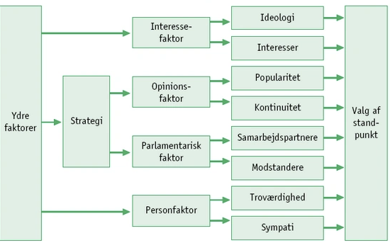
Læsning
De politiske partiers adfærd
Fokusspørgsmål:
Hvad er populisme? Hvorfor mener nogle, at man i dag ser en tendens til øget populisme?
Redegør for Molins model
Redefør for klassepartier, kernevælgere, catch-all partier, marginalvælgere
Redegør for egotropiske og sociotropiske vælgere og class-voting samt issue-voting

Slide 3
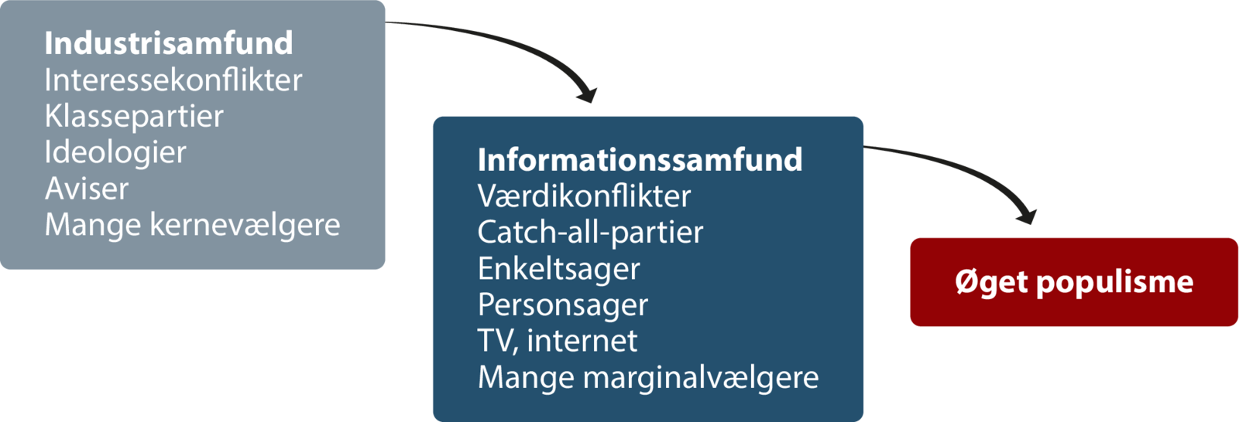

Slide 4
Molins model

Slide 5
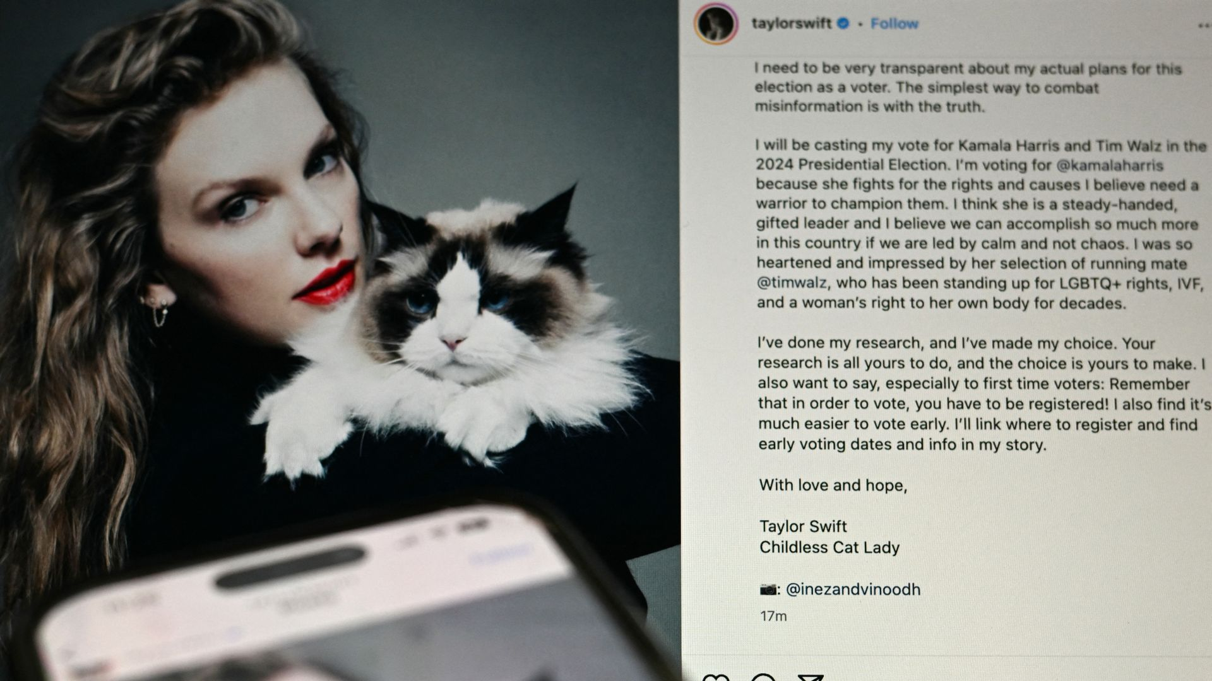

Slide 6
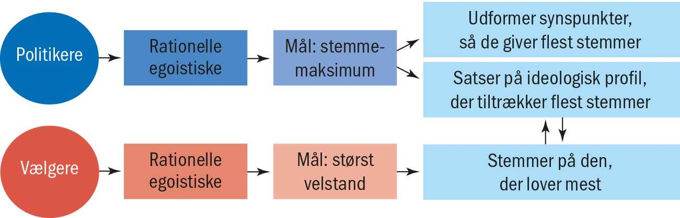
Downs rational choice model (parti- og vælgeradfærd)

Slide 7
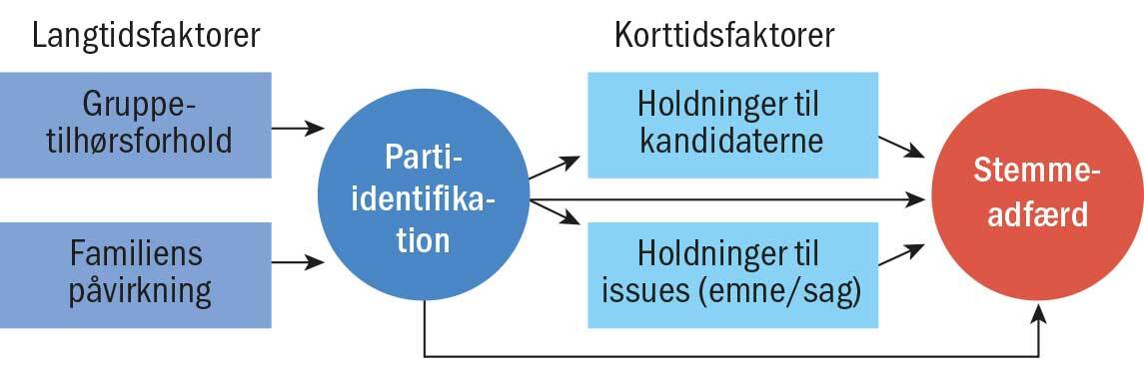
Michigan-modellen

Slide 8
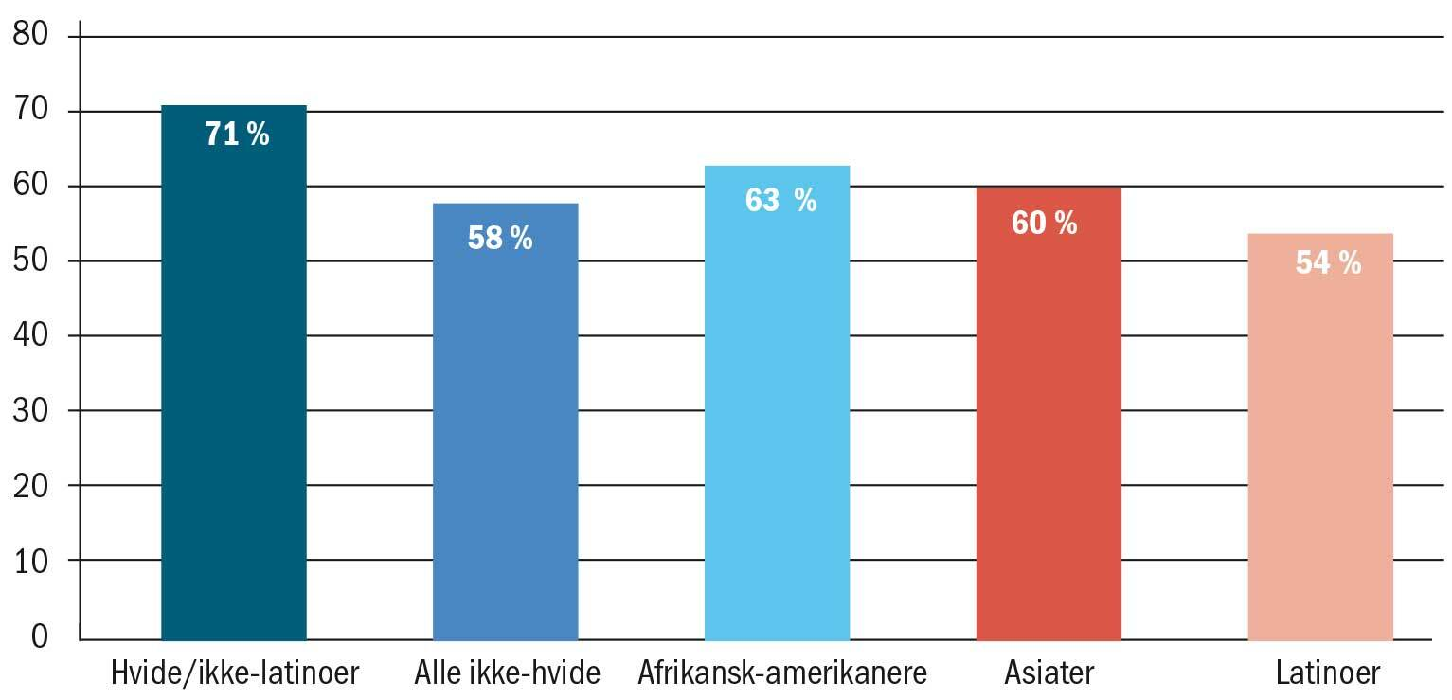
Valgdeltagelse – forskellige befolkningsgrupper

Slide 9
Behind Biden’s 2020 Victory – vælgeradfærd i USA
Undersøg hvilket parti der traditionelt har haft størst støtte blandt kvinder? Afrikansk-amerikanere? Kvinder/Mænd? Latinoer? Asiatere? Unge/ældre osv.
Undersøg: Hvilket politisk parti har størst opbakning i de sydlige stater?
Undersøg: Hvilket parti der har størst opbakning blandt de bedst uddannede og hvilket blandt de lavest uddannede?
Undersøg: Hvilket parti stemmer de rigeste amerikanere og de fattigste amerikanere på?
Undersøg: Hvilke politiske emner er de vigtigste lige nu (efterår 2024) for henholdsvis demokraterne og republikanerne?

Slide 10
